Slide 1
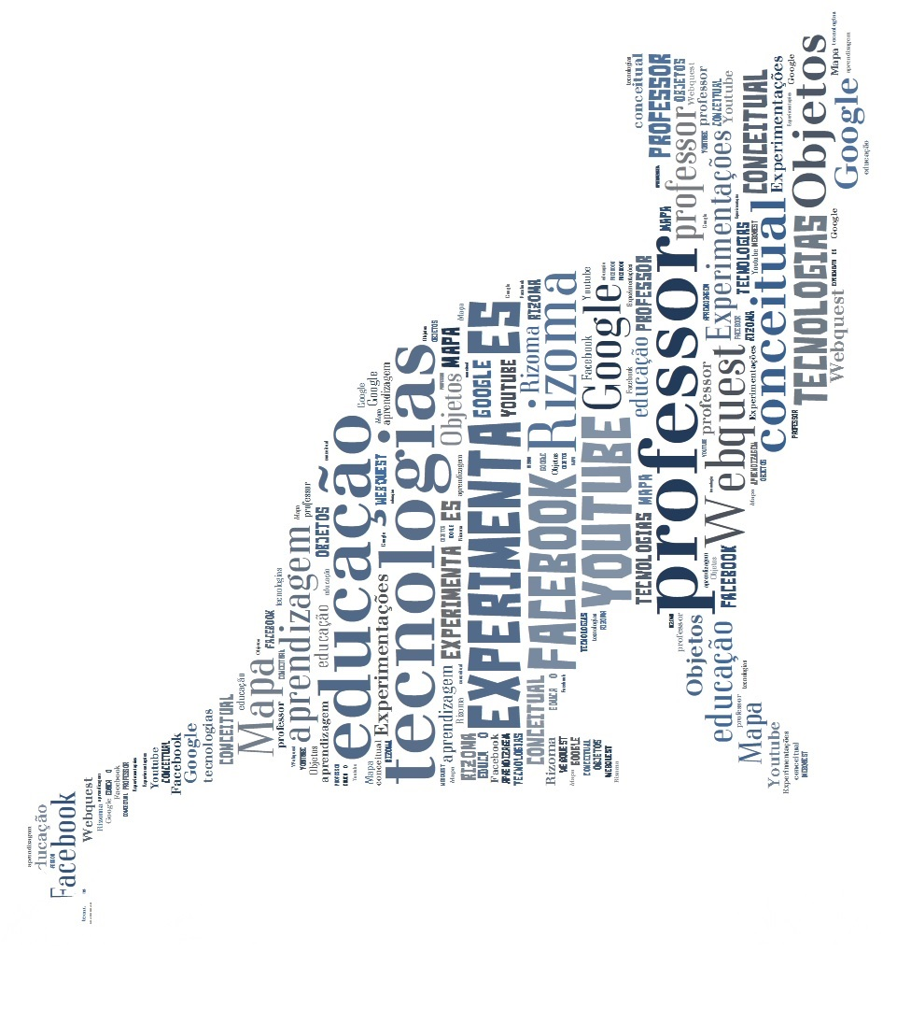
OBJETOS DE APRENDIZAGEM
Eli Lopes da Silva
elilsilva@globo.com
Doutorando em Educação (UFSC)
Mestre em Educação (PUC Minas)
Bacharel em Ciências da Computação (PUC Minas)
Professor do Senac/SC (graduação e pós-graduação)
Avaliador de Cursos Superiores pelo MEC/INEP
Editor científico da revista Navus (navus.sc.senac.br)
http://sites.google.com/site/elilopesdasilva
http://professorelilopes.blogspot.com
http://www.elilopes.pro.br/capte

Slide 2
A escola que temos
A ESCOLA E O TEMPO
(vídeo)
YAMADA, Jhony. Educação digital. [2011]. Disponível em: <www.jhonyyamada.com>. Acesso em: 12 out. 2013.

Slide 3
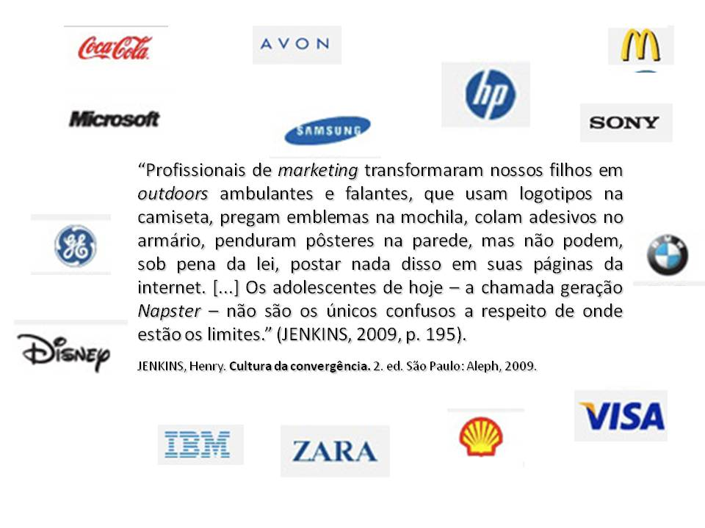
Cultura da convergência

Slide 4
Cultura da convergência
Por meio da participação, as crianças estão traçando novas estratégias para lidar com a globalização, com as batalhas em torno da propriedade intelectual e com os conglomerados de mídia.
[...] ao tratarmos da pedagogia midiática, não podemos mais imaginá-la como um processo em que os adultos ensinam e as crianças aprendem. Devemos interpretá-la como um espaço cada vez mais amplo, onde as crianças ensinam umas às outras e onde, se abrissem os olhos, os adultos poderiam aprender muito.
(JENKINS, 2009, p. 284).

Slide 5
Cultura da convergência
Já estamos vivendo em uma cultura da convergência. Já estamos aprendendo ver em meio aos múltiplos sistemas de mídia... se nos concentrarmos na tecnologia, perderemos a batalha antes mesmo de começarmos a lutar.
Precisamos enfrentar os protocolos sociais, culturais e políticos que existem em torno da tecnologia e definir como utilizá-los. É um equívoco pensar em um ou outro tipo de poder midiático, isoladamente.
(JENKINS, 2009, p. 292).

Slide 6
Algumas possibilidades de uso de
Recursos digitais

Slide 7
Tecnologias digitais
Criação de sites no Google:
Acesse
sites.google.com/site
2) Fazer login
a) Com seu email do Google (conta de gmail)
Ou
b) Criar nova conta (email)
3) Escolher a opção CRIAR

Slide 8
Tecnologias digitais
Criação de sites no Google:
Criação de site no Google:
4) Dê um nome para o site, que passará a ser também o endereço
5) Digite o código solicitado
6) Pronto: clique novamente em CRIAR e seu site estará criado
7) Clique no botão com o desenho de um lápis para EDITAR PÁGINA

Slide 9
Tecnologias digitais
Criação de sites no Google:
Criação de site no Google:
8) Para ADICIONAR NOVAS PÁGINAS clique no botão com o sinal de +.
9) Este é o processo para criar as demais páginas.

Slide 10
Tecnologias digitais
Escrita colaborativa:
conceito
Possibilidade de escrever colaborativamente.
É uma forma de produção textual coletiva.
A decisão sobre o compartilhamento (com quem) é do criador do documento.
No Google Docs é permitido que o autor compartilhe usando o email do convidado ou o Facebook deste.

Slide 11
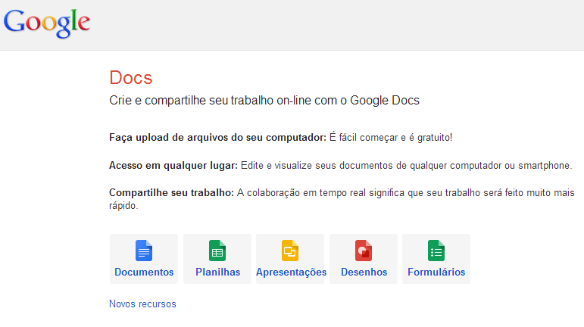
Escrita colaborativa: http://docs.google.com

Slide 12
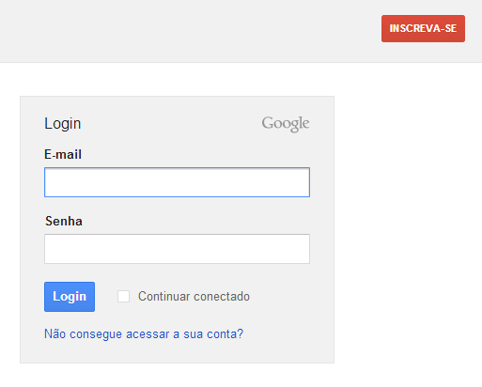
Escrita colaborativa: http://docs.google.com

Slide 13
Tecnologias digitais
Mapa conceitual:
definição
O mapa conceitual é uma técnica para representar, obter e compartilhar conhecimento através de um diagrama. O conhecimento, desta forma, é representado por redes de conceitos.

Slide 14
Tecnologias digitais
Mapa conceitual:exemplo

Slide 15
Tecnologias digitais
Mapa conceitual:softwares
Cmap:
http://cmap.ihmc.us/download/formCmapTools.php?myPlat=Win
Inspiration:
www.inspiration.com
Axon:
http://web.singnet.com.sg/~axon2000/download.htm

Slide 16
Tecnologias digitais
Mapa conceitual:portais
http://users.edte.utwente.nl/lanzing/cm_home.htm
http://www6.ufrgs.br/leadcap/mce

Slide 17
Tecnologias digitais
Youtube Teachers:
definição e acesso
O Youtube teachers permite a seleção de vídeos no Youtube, com criação de uma playlist.
http://www.youtube.com/teachers
Exemplo: canal do Nelson Pretto
http://www.youtube.com/user/nlpretto

Slide 18
Tecnologias digitais
Portal do professor
http://portaldoprofessor.mec.gov.br/index.html

Slide 19
Tecnologias digitais
Objetos de aprendizagem
Para alguns autores um objeto de aprendizagem (OA) não é necessariamente um recurso digital. Já para outros OA tem de ser aquele produzido e disponibilizado digitalmente.
Na prática ficaram conhecidos como OA as simulações produzidas em computador para fins educacionais.

Slide 20
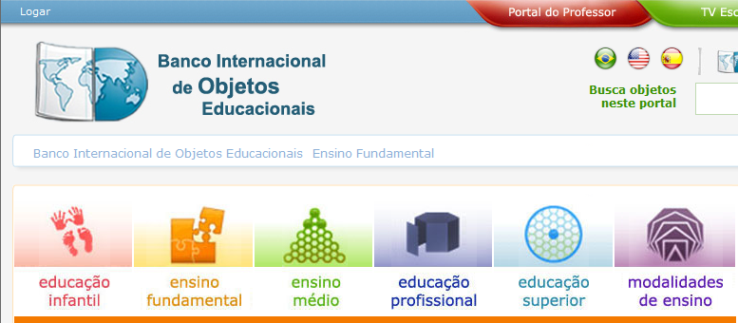
Tecnologias digitais
Objetos de aprendizagem: portais
Laboratório virtual da USP:
http://www.labvirt.fe.usp.br/indice.asp
Banco internacional de objetos educacionais
http://objetoseducacionais2.mec.gov.br/

Slide 21
Tecnologias digitais
Objetos de aprendizagem: portais
Portal de objetos do Projeto Teláris
www.projetotelaris.com.br
Portal de objetos de aprendizagem da Unicamp
(Biblioteca Digital de Ciências)
www2.ib.unicamp.br/lte/bdc
Portal de objetos da UFRGS
http://www.cesta2.cinted.ufrgs.br/xmlui

Slide 22
Tecnologias digitais
Exemplo: objetos para 8º. ano do ensino fundamental
Tipo de objeto | Disciplina | Conteúdo | Localização
Animação | Artes | Cubismo, surrealismo, expressionismo | http://objetoseducacionais2.mec.gov.br/handle/mec/19320
Animação | Ciências | Clonagem | http://objetoseducacionais2.mec.gov.br/handle/mec/2580
Animação | Ciências | Mitose | http://objetoseducacionais2.mec.gov.br/handle/mec/2954
Animação | Ciências | Meiose | http://www.johnkyrk.com/meiosis.pt.html
Animação | Ciências | Tipos de células | http://www.bdc.ib.unicamp.br/
Animação | Ciências | Células procarióticas | http://www.bdc.ib.unicamp.br/
Animação | Ciências | Hereditariedade | http://www.bdc.ib.unicamp.br/
Animação | Ciências | Nutrição | http://www.bdc.ib.unicamp.br/
Vídeo | Ciências | Divisão celular | http://www.bdc.ib.unicamp.br/

Slide 23
Tecnologias digitais
Exemplo: objetos para 8º. ano do ensino fundamental
Vídeo | Ciências | Respiração celular | http://www.bdc.ib.unicamp.br/
Vídeo | Ciências | Doença de chagas
Jogo | Geografia | mapas do Brasil e América | http://noas.com.br/ensino-fundamental-1/geografia/jogo-dos-mapas/
Vídeo | Geografia | América Latina | http://www.youtube.com/watch?v=btoo93Gb4gk
Vídeo | Geografia | Áreas geoconômicas no Brasil | http://www.youtube.com/watch?v=FTr64LOfc_8
Vídeo | Geografia | América anglo-saxônica | http://www.youtube.com/watch?v=PMKywl4t4sA
Vídeo | História | Brasil Império | http://cesta.cinted.ufrgs.br/sacca/player/videos/08_2.wmv

Slide 24
Tecnologias digitais
Blog

Slide 25
Tecnologias digitais
Criação de blog no Blogger
Acesse
www.blogger.com
2) Fazer login
a) Com seu email do Google (conta de gmail)
Ou
b) Criar nova conta (email)
3) Escolher a opção NOVO BLOG

Slide 26
Tecnologias digitais
Criação de blog no Blogger
4) Dê um título para o seu blog
5) Escolha o endereço do blog
Obs.: a terminação será blogspot.com
6) Escolha o modelo (template)
7) Pronto, seu blog está criado.

Slide 27
Tecnologias digitais
Webquest:
conceito
Dodge (1997) apresenta Webquest como forma de pesquisa (no sentido de trabalho escolar) orientada.
Possibilita ao professor apresentar tarefas escolares para os alunos.

Slide 28
Tecnologias digitais
Webquest:
estrutura
Introdução
Tarefa
Processo
Fontes (recursos)
Avaliação
Conclusão
Créditos

Slide 29
Tecnologias digitais
Webquest:
exemplos e local de publicação
http://www.elilopes.pro.br/capte

Slide 30
REFERÊNCIAS
JENKINS, Henry. Cultura da convergência. 2. ed. São Paulo: Aleph, 2009.

Slide 31
Numa cultura de caçadores, as crianças brincam com arco e flecha. Na sociedade da informação, elas brincam com informação (JENKINS, 2009, p. 185).
Obrigado!
Eli Lopes da Silva

